Slide 1
NOTES
UBND THÀNH PHỐ CẨM PHẢ
TRƯỜNG THCS CHU VĂN AN
MATH
CHÀO MỪNG CÁC THẦY CÔ VỀ DỰ GIỜ LỚP 6A4
Giáo viên: Trần Thị Hiệp

Slide 2
TRÒ CHƠI TRẮC NGHIỆM
Notes:
- Có 5 câu hỏi với 4 đáp án lựa chọn. Yêu cầu chọn đáp án đúng nhất.
- Khi GV nói “Thời gian bắt đầu” mới tính thời gian suy nghĩ.
- Khi GV nói “hết giờ” HS mới được thể hiện đáp án của mình.
- HS trả lời bằng ngôn ngữ hình thể. GV quy ước kí hiệu của các đáp án A, B, C, D.

Slide 3
6
Câu 1: Số đối của số nguyên a kí hiệu là:
3
4
1
7
9
2
10
8
5
Hết giờ
a
– (– a)
A
B
C
0
– a
D
Tiếc quá …! Bạn chọn sai rồi!
Hoan hô . Bạn chọn đúng rồi!
Tiếc quá …! Bạn chọn sai rồi!
Tiếc quá …! Bạn chọn sai rồi!
Notes:
Đáp án D đúng

Slide 4
6
3
4
1
7
9
2
10
8
5
Hết giờ
Câu 2: Trong các tính chất sau, đâu là tính chất của phép cộng số nguyên?
A
Giao hoán
Kết hợp
B
Cộng với số 0
D
Cả 3 đáp án trên
C
Tiếc quá …! Bạn chọn sai rồi!
Hoan hô . Bạn chọn đúng rồi!
Tiếc quá …! Bạn chọn sai rồi!
Tiếc quá …! Bạn chọn sai rồi!
Notes:
Đáp án D đúng

Slide 5
Câu 3: Tính 26 + (-3)
6
3
4
1
7
9
2
10
8
5
Hết giờ
A
-23
29
B
C
23
D
- 29
Tiếc quá …! Bạn chọn sai rồi!
Hoan hô . Bạn chọn đúng rồi!
Tiếc quá …! Bạn chọn sai rồi!
Tiếc quá …! Bạn chọn sai rồi!
Notes:
Đáp án C đúng

Slide 6
Câu 4: Tính (-31) + (-15)
-46
16
A
B
C
-16
D
46
Tiếc quá …! Bạn chọn sai rồi!
Hoan hô . Bạn chọn đúng rồi!
Tiếc quá …! Bạn chọn sai rồi!
Tiếc quá …! Bạn chọn sai rồi!
Notes:
Đáp án A đúng

Slide 7
Câu 5: Tính 31 - 94
63
-63
A
B
C
-125
D
125
Tiếc quá …! Bạn chọn sai rồi!
Hoan hô . Bạn chọn đúng rồi!
Tiếc quá …! Bạn chọn sai rồi!
Tiếc quá …! Bạn chọn sai rồi!
Notes:
Sau đaya cta cùng xem video sau

Slide 9
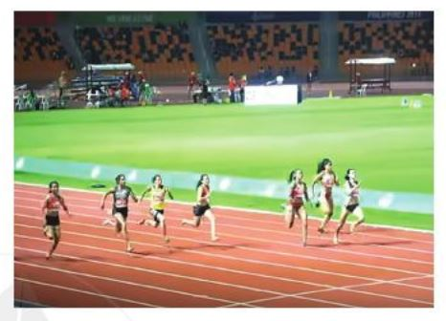
Bản tin SEA Games 30, ngày 08/12/2019 viết: “Chiều 08/12, vận động viên Lê Tú Chinh đã xuất sắc giành tấm Huy chương Vàng điền kinh nội dung chạy 100m nữ tại SEA Games 30 sau khi bứt tốc ngoạn mục, chiến thắng đối thủ Kristina Marie Knott – chân chạy người Mỹ nhập quốc tịch Philipines. Thành tích của Lê Tú Chinh là 11,54 giây và của Kristina Marie Knott là 11,55 giây”.
Vận động viên Lê Tú Chinh chạy nhanh hơn vận động viên Kristina bao nhiêu giây?

Slide 10
BÀI 6: PHÉP CỘNG, PHÉP TRỪ SỐ THẬP PHÂN
I. SỐ ĐỐI CỦA SỐ THẬP PHÂN
II. PHÉP CỘNG, PHÉP TRỪ SỐ THẬP PHÂN
III. QUY TẮC DẤU NGOẶC

Slide 11
BÀI 6: PHÉP CỘNG, PHÉP TRỪ SỐ THẬP PHÂN
I. SỐ ĐỐI CỦA SỐ THẬP PHÂN
II. PHÉP CỘNG, PHÉP TRỪ SỐ THẬP PHÂN

Slide 12
I. SỐ ĐỐI CỦA SỐ THẬP PHÂN
Số đối của số thập phân a kí hiệu là – a. Ta có:
a + (–a) = 0
– 12,49
* Ví dụ 1: Số đối của 12,49 là
Số đối của -7,9 là
Số đối của 0 là
Số đối của -10,25 là
7,9
0
10,25
Notes:
Giống như số nguyên, mỗi số thập phân đều có số đối. 1 bạn cho cô biết thế nào là số đối của số thập phân nào?
Hỏi rõ số đối của -7.9

Slide 13
I. SỐ ĐỐI CỦA SỐ THẬP PHÂN
Số đối của số thập phân a kí hiệu là – a. Ta có:
a + (–a) = 0
* Ví dụ 1: Số đối của -7,9 là
Số đối của -10,25 là
7,9
10,25
* Lưu ý: Số đối của số thập phân –a là a, tức là –(–a) = a
Notes:
2 stphan đối nhau có tổng bằng 0; Vậy tổng hiệu của 2 stp ko đối nhau dc tính ntn? Cta cùng nhau vào phần II

Slide 14
II. PHÉP CỘNG, PHÉP TRỪ SỐ THẬP PHÂN
Đặt tính rồi tính

Slide 15
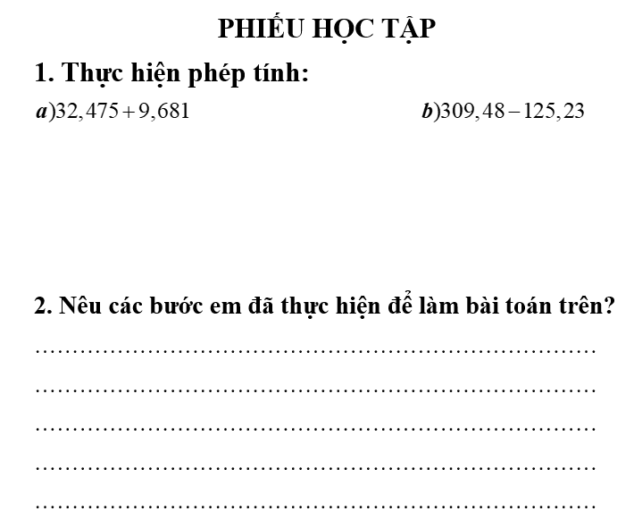

Slide 16
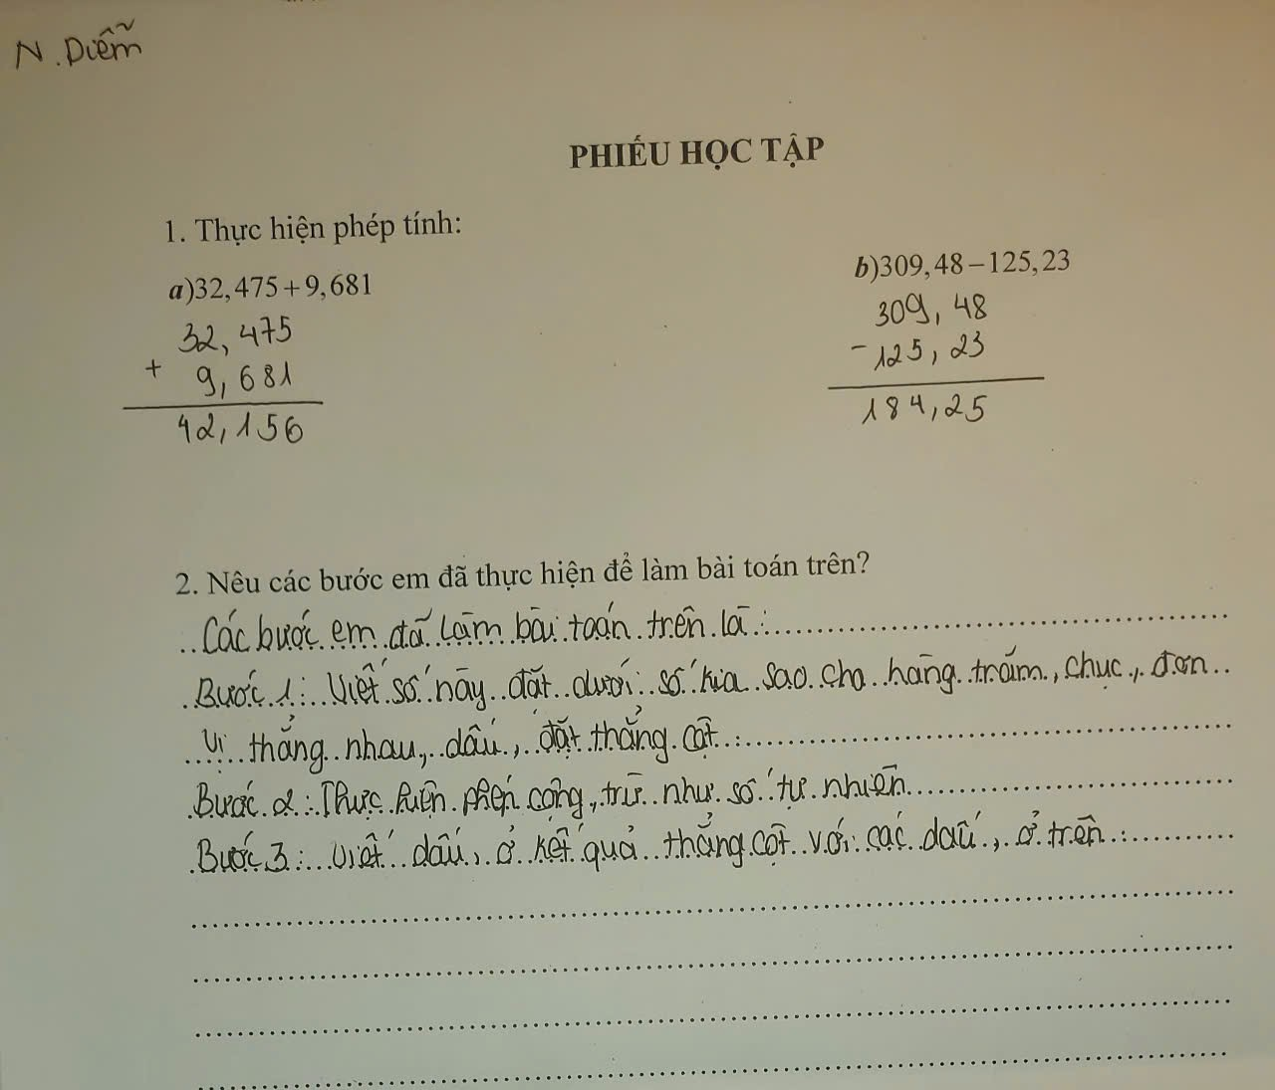
Notes:
Thiếu kết luận
Ghi rõ chữ số hangf tram thẳng cột với nhau, cs hang đơn vị, hang phần mười,…dấu , đặt thẳng cột với nhau

Slide 17
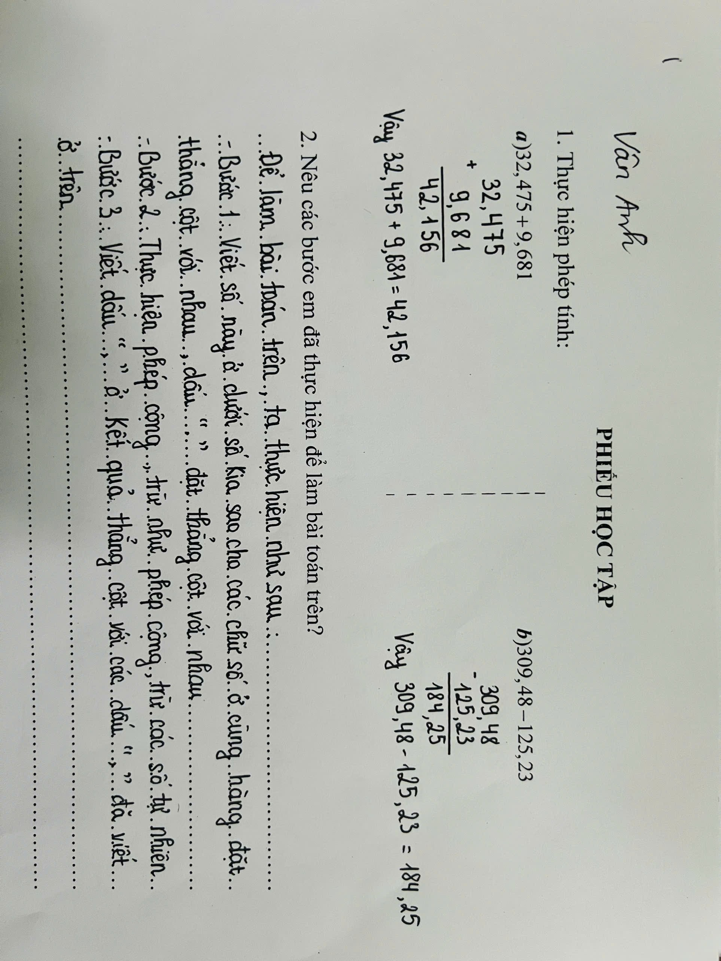
Notes:
Đây cũng chính là các bước cộng, trừ 2 số tphan dương

Slide 18
Như vậy để cộng, trừ hai số thập phân dương ta thực hiện qua mấy bước và đó là những bước nào?
Các bước thực hiện
Bước 1: Viết số này ở dưới số kia sao cho các chữ số ở cùng hàng đặt thẳng cột với nhau, dấu “,” đặt thẳng cột với nhau.
Bước 2: Thực hiện phép cộng, trừ như phép cộng, trừ các số tự nhiên.
Bước 3: Viết dấu “,” ở kết quả thẳng cột với các dấu “,” đã viết ở trên.

Slide 19
Bước 1: Bỏ dấu “-” trước mỗi số
Bước 2: Tính tổng hai số nhận được ở bước 1.
Bước 3: Thêm dấu “-” trước tổng nhận được, ta có tổng cần tìm.
Bước 1: Bỏ dấu “-” trước số nguyên âm, giữ nguyên số còn lại
Bước 2: Trong 2 số nguyên nhận được ở bước 1, lấy số lớn trừ đi số nhỏ hơn
Bước 3: Cho hiệu vừa nhận được dấu ban đầu của số lớn hơn, ta có tổng cần tìm.
Notes:
Đưa lời giải phần a, b hỏi HS cách làm
HS: …..
Vậy cta thực hiện cộng 2 stphan âm, 2 stp khác dấu giống như đối với số nào nhỉ?
Đó cũng chính là quy tắc cộng 2 số thập phân
Mời 1 bạn đọc lại cho cô quy tắc nào

Slide 20
1. Cộng hai số thập phân
Quy tắc cộng hai số thập phân (cùng dấu hoặc khác dấu) được thực hiện giống quy tắc cộng hai số nguyên.
Ví dụ 2 (sgk/49) Tính tổng:
Giải
Notes:
Chú ý, khi thực hiện cộng trừ, cta nên làm theo hàng dọc ra nháp và ghi kết quả
Tương tự, mời 1 bạn lên bảng làm luyện tập 2

Slide 21
* Tính chất của phép cộng số thập phân:
- Giao hoán.
- Kết hợp.
- Cộng với số 0.
- Cộng với số đối.
Notes:
Cần nhấn mạnh sử dụng các tính chất trên giúp chúng ta làm các bài tập tính nhanh, tính hợp lý

Slide 22
Ví dụ 3 (sgk/49). Tính một cách hợp lý
Giải

Slide 23
* Luyện tập 3: (SGK/49)

Slide 24
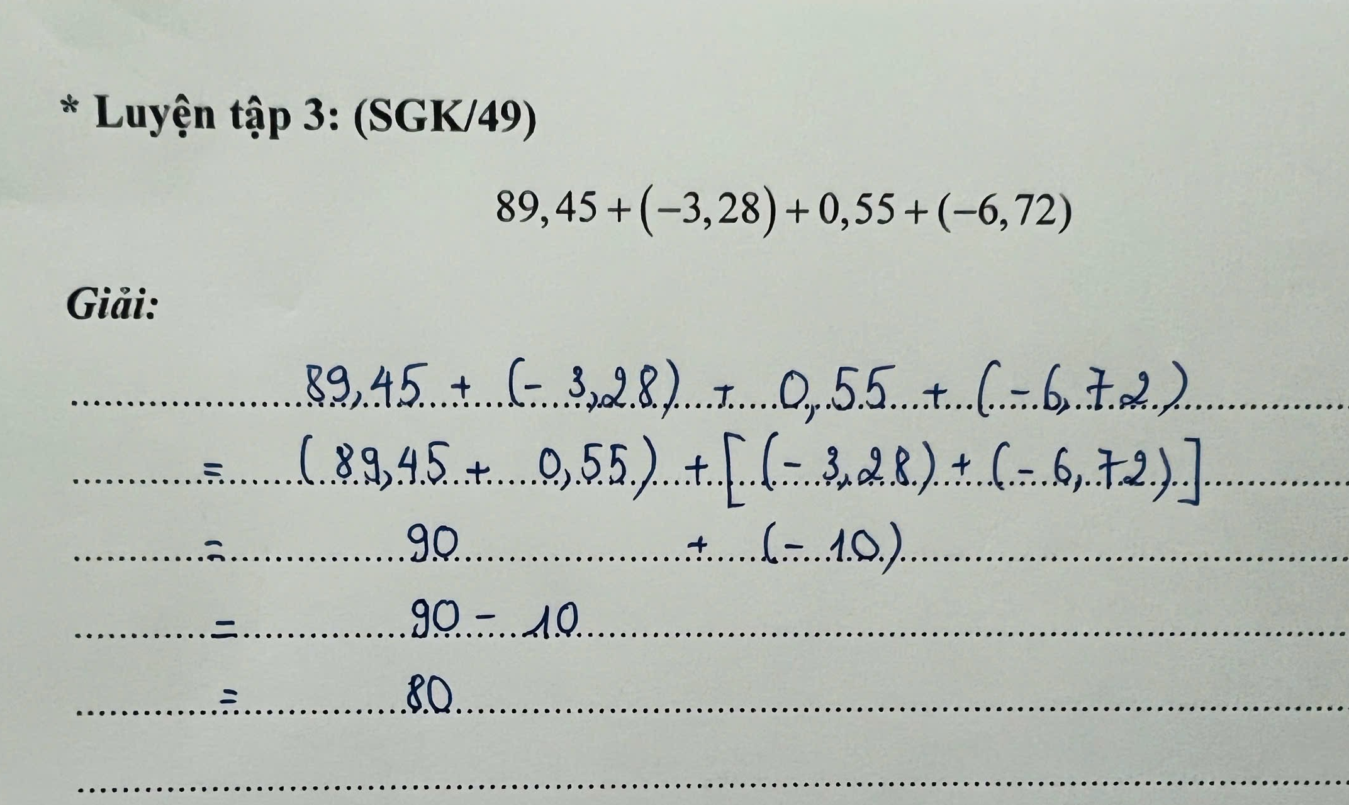

Slide 25
TRÒ CHƠI TIẾP SỨC
Luật chơi:
- Mỗi đội chơi gồm 4 học sinh, xếp thành hàng dọc.
- Khi trò chơi bắt đầu, thành viên đầu tiên sẽ thực hiện phép tính đầu tiên được giao. Sau khi hoàn thành, học sinh chuyển bút cho đồng đội tiếp theo, người đó sẽ tiếp tục giải phép tính tiếp theo. Lượt chơi tiếp tục như vậy cho đến khi tất cả thành viên trong đội hoàn thành nhiệm vụ.
- Trong thời gian 4 phút đội nào hoàn thành đúng và nhanh nhất sẽ giành chiến thắng.
Notes:
Cô mời các bạn xung phong tham gia cho trò chơi

Slide 26
Điền các số thích hợp vào hình vẽ.

Slide 27
2. Trừ hai số thập phân
Muốn trừ số nguyên a cho số nguyên b ta làm như thế nào?
*) Quy tắc: Muốn trừ số thập phân a cho số thập phân b, ta cộng a với số đối của b:
a – b = a + (– b)
Trả lời: Muốn trừ số nguyên a cho số nguyên b, ta cộng a với số đối của b:
a – b = a + (– b)
Notes:
Cho HS đọc lại quy tắc

Slide 28
2. Trừ hai số thập phân
Ví dụ 4. Tính hiệu:
Giải

Slide 29
Bản tin SEA Games 30, ngày 08/12/2019 viết: “Chiều 08/12, vận động viên Lê Tú Chinh đã xuất sắc giành tấm Huy chương Vàng điền kinh nội dung chạy 100m nữ tại SEA Games 30 sau khi bứt tốc ngoạn mục, chiến thắng đối thủ Kristina Marie Knott – chân chạy người Mỹ nhập quốc tịch Philipines. Thành tích của Lê Tú Chinh là 11,54 giây và của Kristina Marie Knott là 11,55 giây”.
Trả lời: Vận động viên Lê Tú Chinh đã chạy nhanh hơn vận động viên Kristina số giây là:11,55 – 11,54 = 0,01(giây)
Vận động viên Lê Tú Chinh chạy nhanh hơn vận động viên Kristina bao nhiêu giây?

Slide 30
BÀI TẬP
Vào một ngày mùa đông lạnh giá ở Sapa, nhiệt độ được ghi nhận vào lúc 4 giờ sáng là -2,5°C, và đến 8 giờ sáng, nhiệt độ đã tăng lên 8,2°C. Hãy tính mức chênh lệch nhiệt độ giữa hai thời điểm này.
Lời giải
Mức chênh lệch nhiệt độ giữa hai thời điểm là:
8,2 – (-2,5) = 10,7 °C
Notes:
Biến đổi khí hậu đang gây ra những thay đổi rõ rệt trong điều kiện thời tiết, đặc biệt là ở các vùng núi cao như Sapa. Những sự thay đổi nhiệt độ bất thường, như sự chênh lệch nhiệt độ lớn giữa sáng và chiều, là minh chứng cho sự tác động của hiện tượng này. Những biến đổi này không chỉ ảnh hưởng đến môi trường sống mà còn tác động đến các hoạt động kinh tế, xã hội. Chính vì vậy, mỗi hành động bảo vệ môi trường như giảm thiểu khí thải, tiết kiệm năng lượng, trồng cây xanh đều góp phần quan trọng vào việc giảm thiểu tác động của biến đổi khí hậu. Chúng ta cần chung tay để bảo vệ Trái đất cho thế hệ mai sau!

Slide 31
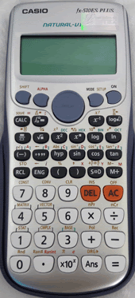
……………………………………
Notes:
Sửa thứ tự slide

Slide 32
HƯỚNG DẪN TỰ HỌC Ở NHÀ
Học thuộc các quy tắc đã học
Làm bài tập vận dụng, bài 1, bài 3 SGK/51
Đọc trước phần Quy tắc dấu ngoặc SGK/50.

